Slide 1
Несущие конструкции покрытий производственного здания.

Slide 2
Классификация ферм
Фермой называется система стержней соединенных между собой в узлах и образующих геометрически неизменяемую конструкцию.
При узловой нагрузке жесткость узлов несущественно влияет на работу конструкции, и в большинстве случаев их можно рассматривать как шарнирные. В этом случае все стержни ферм испытывают только растягивающие или сжимающие осевые усилия.

Slide 3
Достоинства и недостатки ферм
Фермы экономичнее балок по расходу стали, но более трудоемки в изготовлении. Эффективность ферм по сравнению со сплошностенчатыми балками тем больше, чем больше пролет и меньше нагрузка.

Slide 4
Классификация ферм
По конструктивному решению фермы бывают:
плоскими (все стержни лежат в одной плоскости) и пространственными. плоскостные - несущие и ограждающие конструкции работают в основном независимо друг от друга;
пространственные – функции несущих и ограждающих конструкций совмещаются.

Slide 5
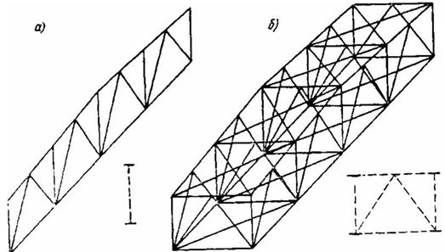
Классификация ферм
Плоские фермы воспринимают нагрузку, приложенную только в их плоскости, и нуждаются в закреплении их связями.
Пространственные фермы образуют жесткий пространственный брус, воспринимающий нагрузку в любом направлении

Slide 6
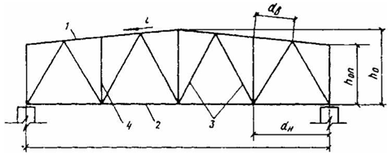
Конструкция ферм
Основными элементами ферм являются пояса, образующие контур фермы, и решетка, состоящая из раскосов и стоек.
Элементы ферм
1 - верхний пояс; 2 - нижний пояс; 3 - раскосы; 4 – стойки

Slide 7
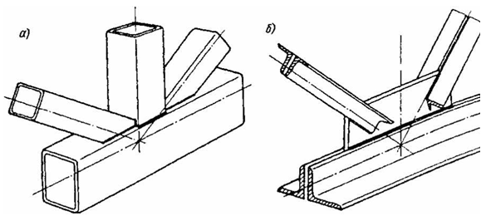
Конструкция ферм
Расстояние между соседними узлами поясов называется панелью (d_{в} - панель верхнего пояса, d_{н} - нижнего), а расстояние между опорами - пролетом (/).
Соединение элементов в узлах осуществляется путем непосредственного примыкания одних элементов к другим или с помощью узловых фасонок.

Slide 8
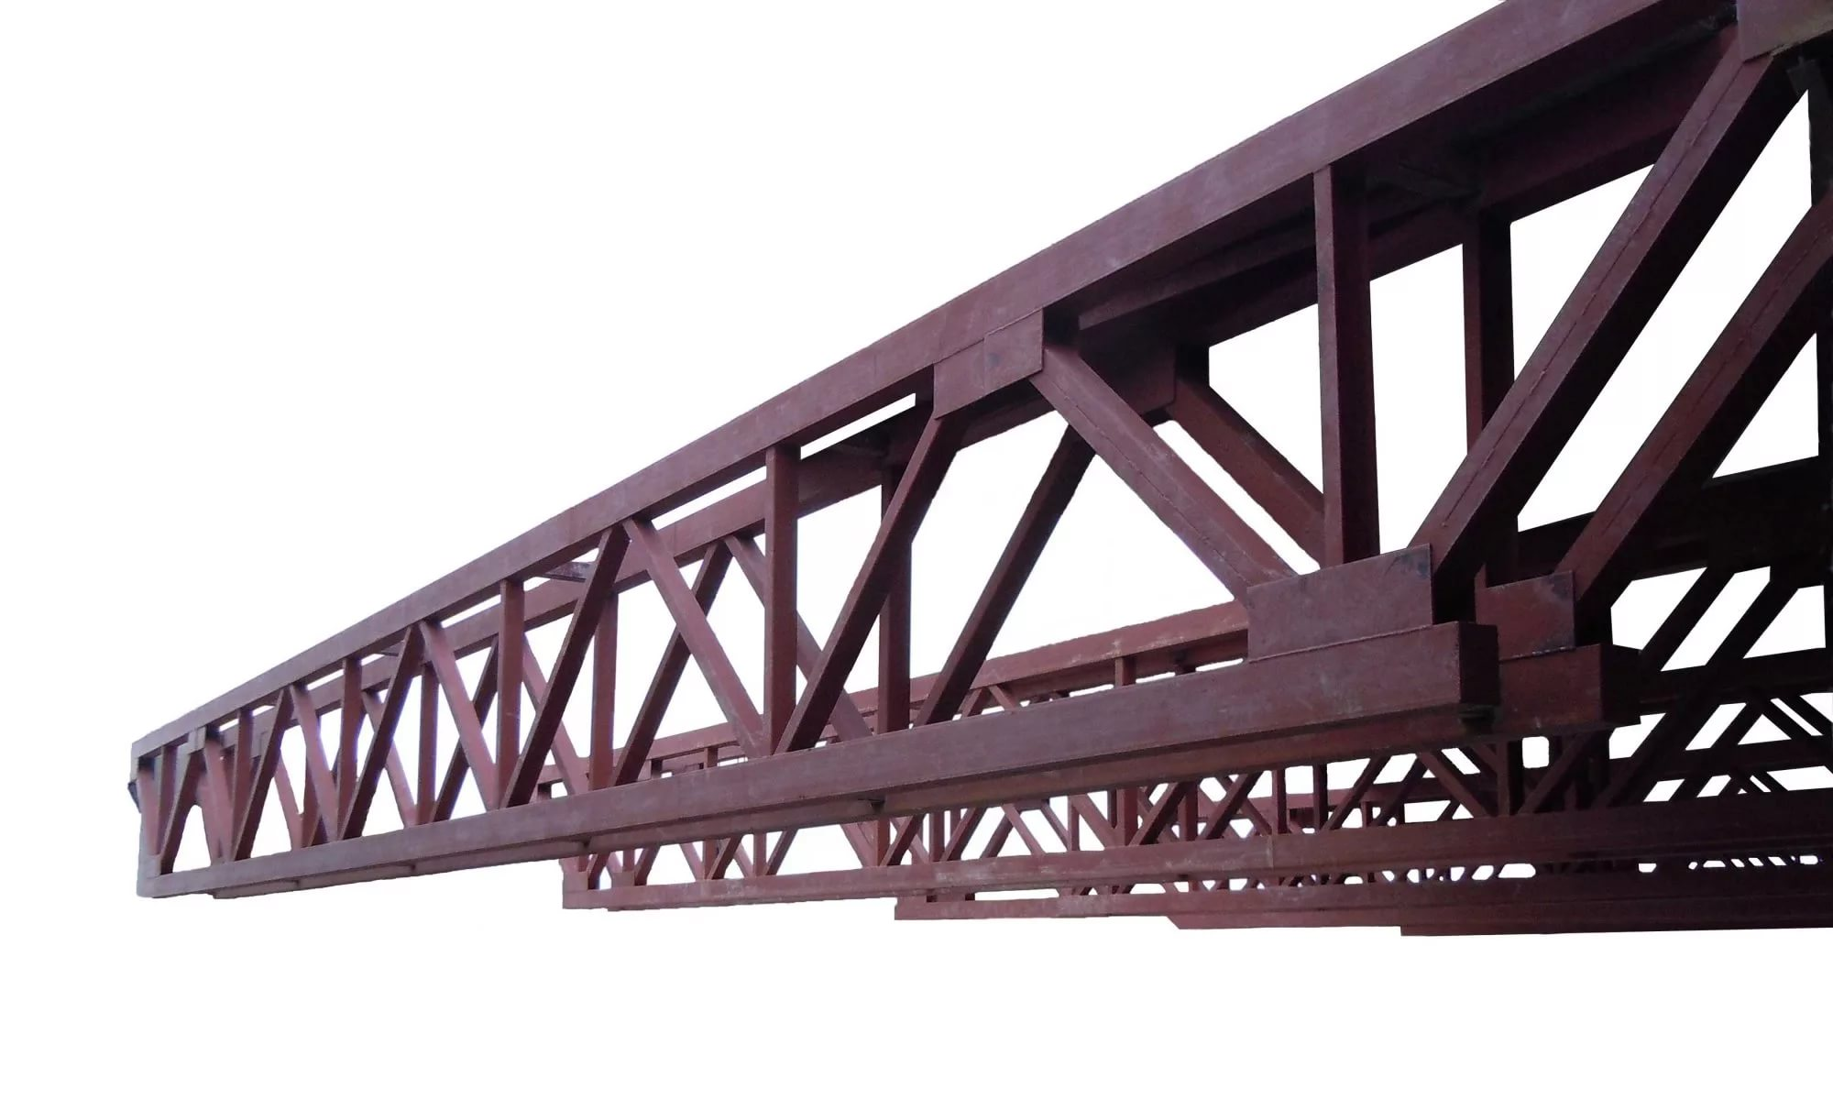
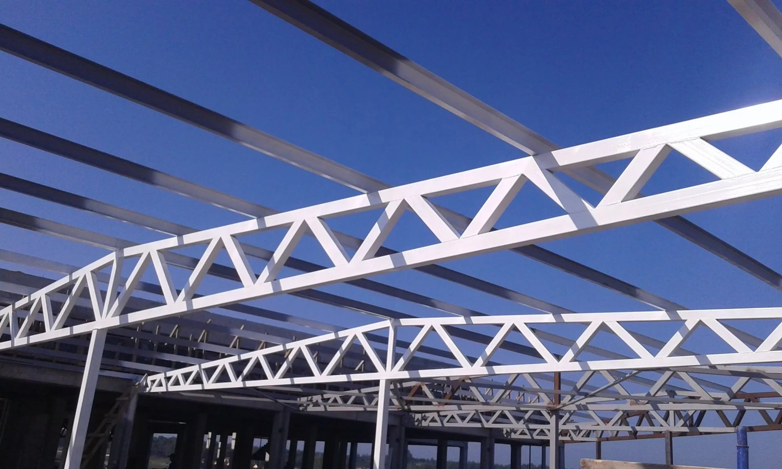
Конструкция ферм

Slide 9
Конструкция ферм
Элементы ферм центрируются по осям центра тяжести для снижения узловых моментов и обеспечения работы стержней на осевые усилия.
Пояса ферм работают на продольные усилия и момент (аналогично поясам сплошных балок); решетка ферм воспринимает в основном поперечную силу, выполняя функции стенки балки.

Slide 10
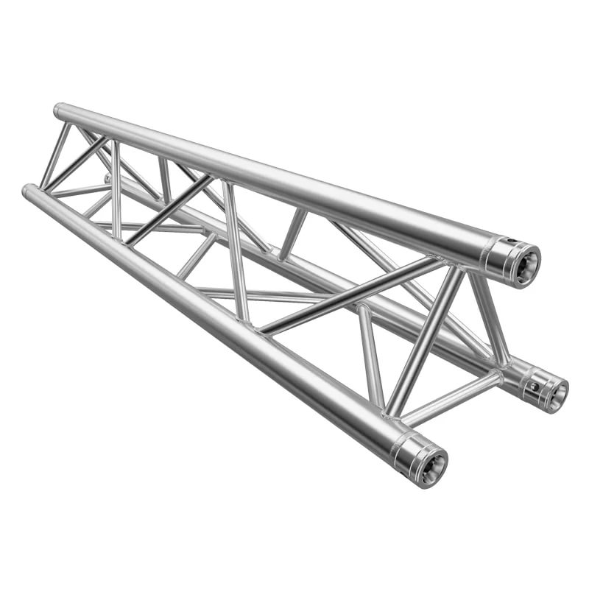
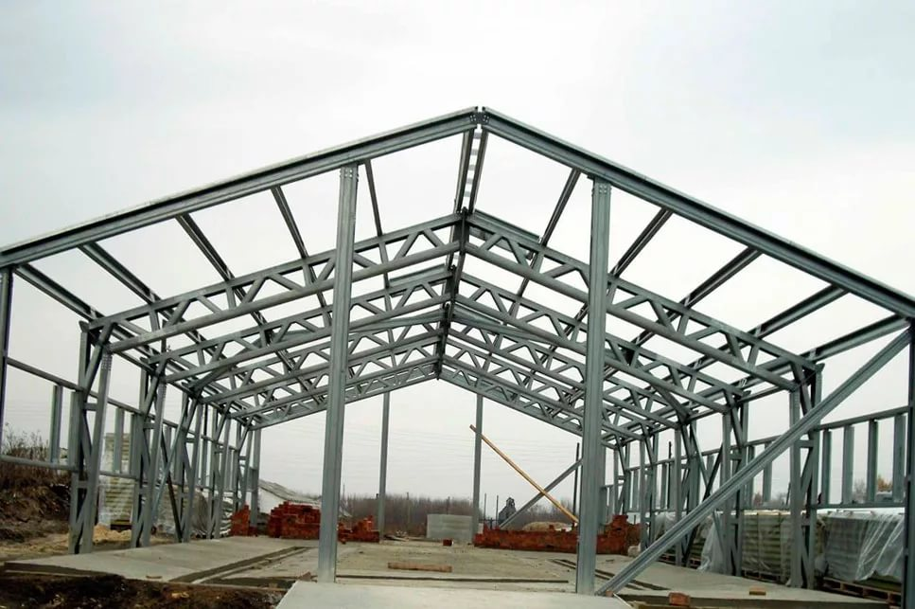
Область применения ферм
Стальные фермы широко применяются во многих областях строительства; в покрытиях и перекрытиях промышленных и гражданских зданий, мостах, опорах линий электропередачи, объектах связи, телевидения и радиовещания (башни, мачты), транспортных эстакадах, гидротехнических затворах, грузоподъемных кранах и т. д.

Slide 11
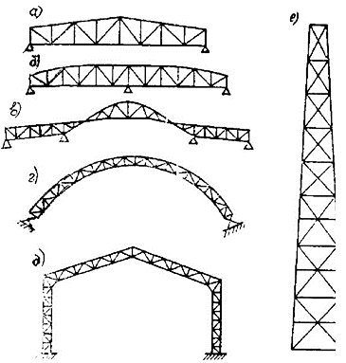
Классификация ферм
Фермы имеют разную конструкцию в зависимости от назначения, нагрузок и классифицируются по различным признакам:
по статической схеме - балочные (разрезные, неразрезные, консольные).
Системы ферм: а - балочная разрезная; б - неразрезная; в,е - консольная; г - арочная; д - рамная;

Slide 12
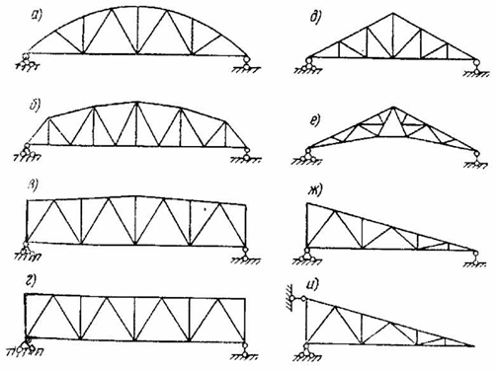
Классификация ферм
по очертанию поясов - с параллельными поясами, трапециевидные, треугольные, полигональные, сегментные.
Очертания поясов ферм: а - сегментное; б - полигональное; в - трапецеидальное; г - с параллельными поясами; д-и - треугольное

Slide 13
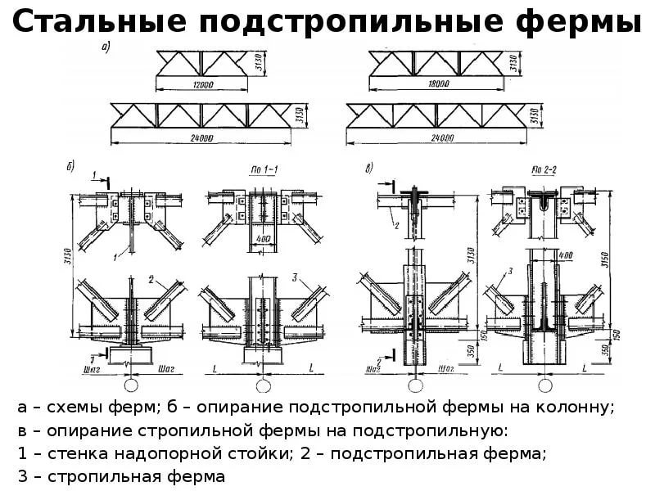
Классификация ферм
по назначению – стропильные и подстропильные.
Стальные подстропильные фермы конструируют по типу стропильных ферм пролетом 12, 18 и 24 м

Slide 14
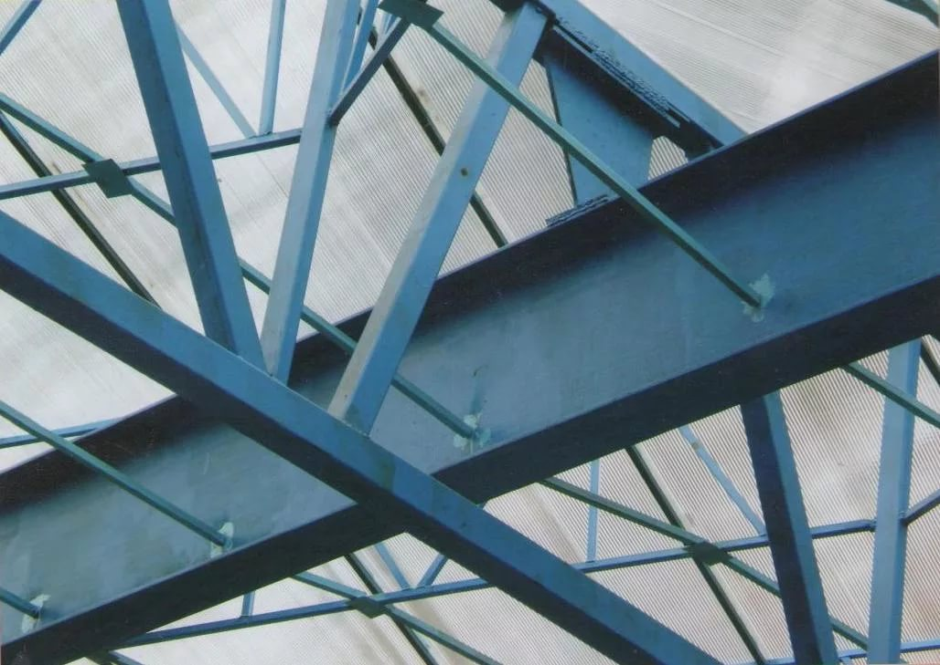
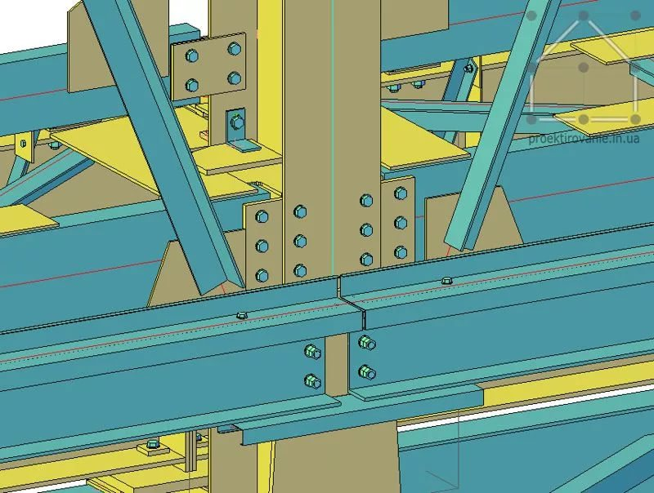
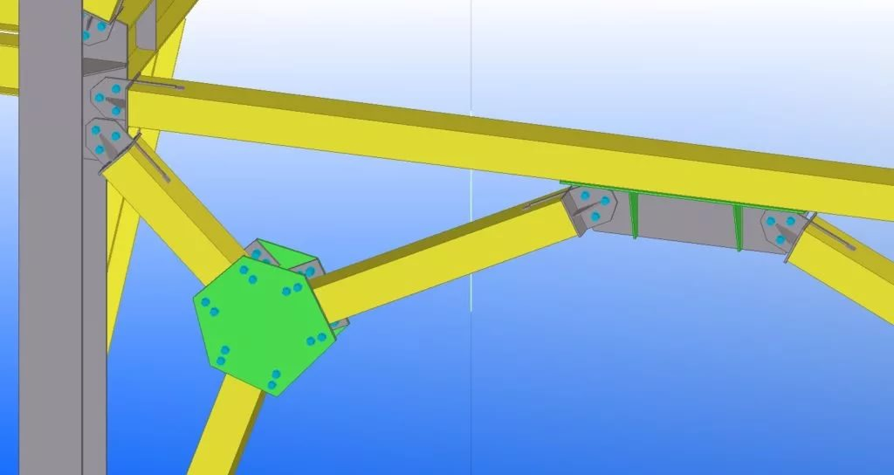
Классификация ферм
по способу соединения элементов в узлах - сварные, клепанные, болтовые

Slide 15
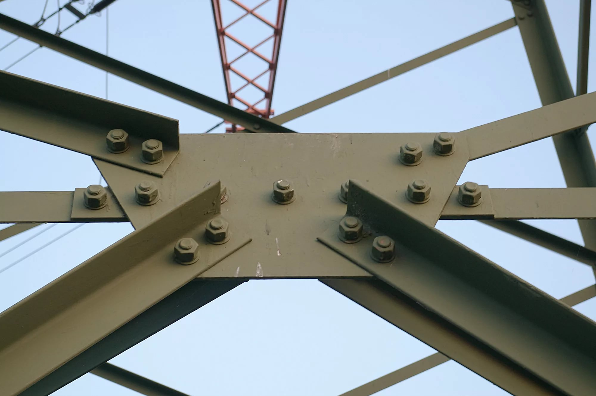
Классификация ферм
по величине максимального усилия –
легкие - одностенчатые с сечениями из прокатных профилей (усилие N < 300 кН);
тяжелые - двухступенчатые с элементами составного сечения (усилие N > 300кН).

Slide 16
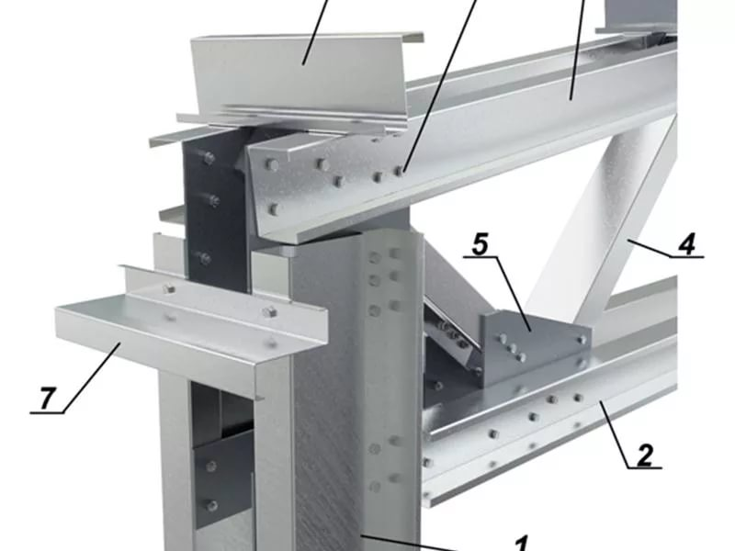
Классификация ферм

Slide 17
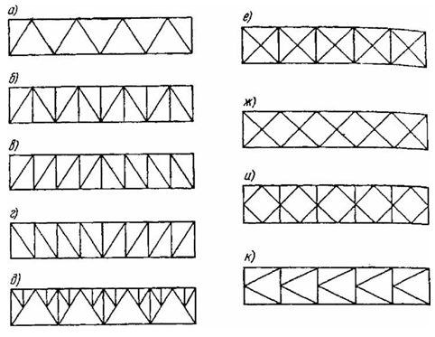
Классификация ферм
по системе решетки:
треугольная,
раскосная,
специальная.
Системы решетки ферм:
а - треугольная; б - треугольная с дополнительными стойками; в - раскосная с восходящими раскосами; г - раскосная с нисходящими раскосами; д - шпренгельная; е - крестовая; ж - перекрестная; и - ромбическая; к - полу раскосная

